Slide 1
Feasibility of Beam Reinforcement Optimization for Practical Application
Advisor : Prof. K.C.Chang
Presenters : You-Ran Nai
Notes:
Try 講清楚脈絡

Slide 2
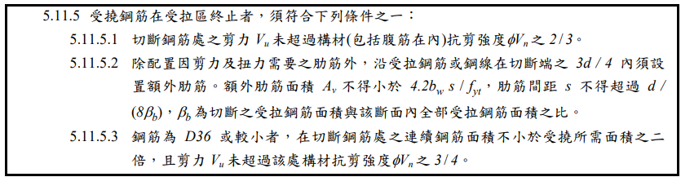
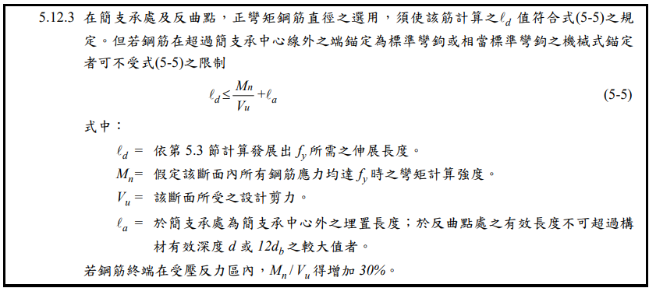
Clarify

Slide 3
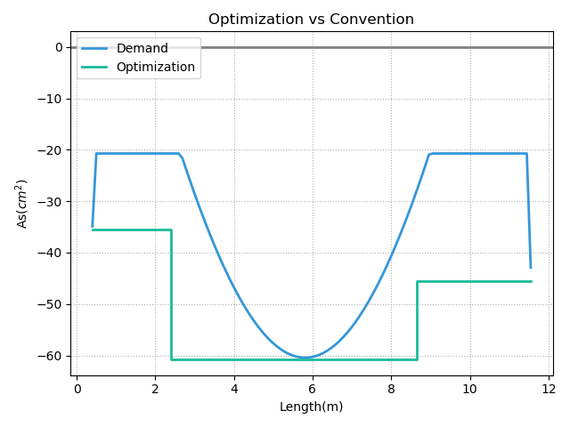
Method A
依規範規定僅考慮最大應力處及相鄰鋼筋終止處。
Method B
考慮每一斷面之伸展長度，較規範更為保守。

Slide 4
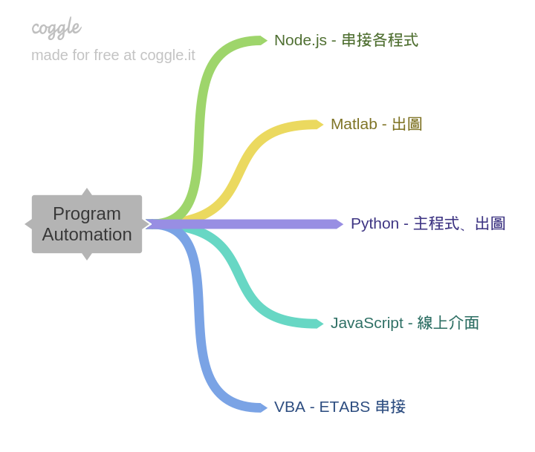

Slide 5
Update Data
簡算法
精算法

Slide 6
最小需求斷面 ->較大斷面
1.2%

Slide 7
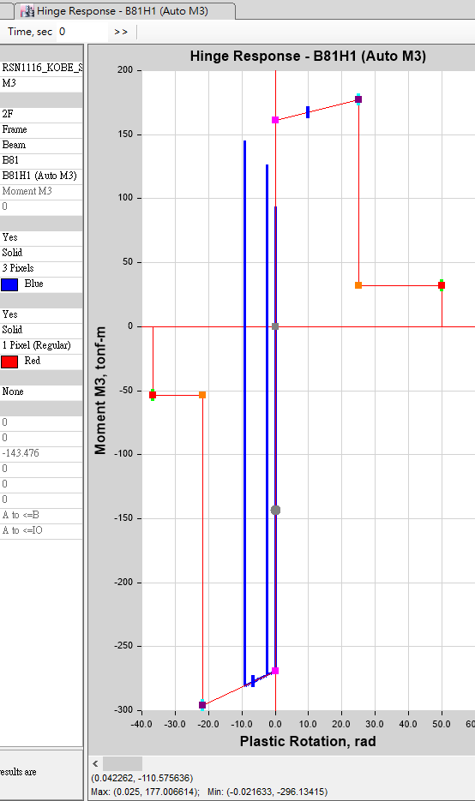
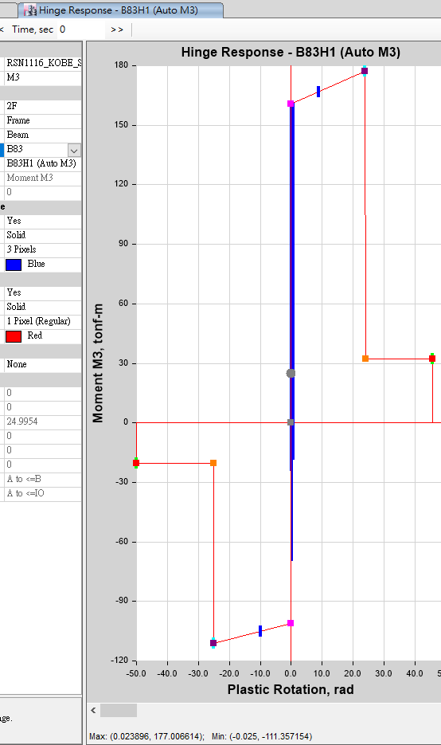
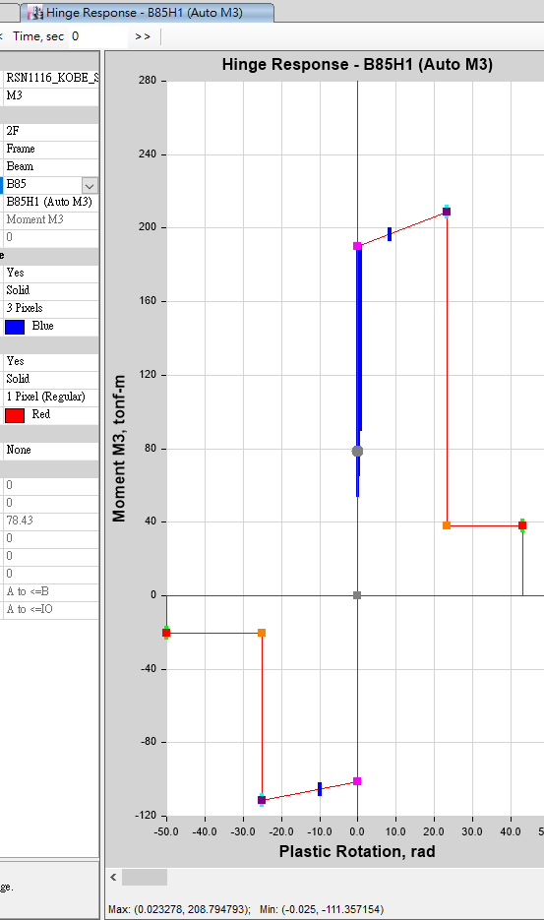
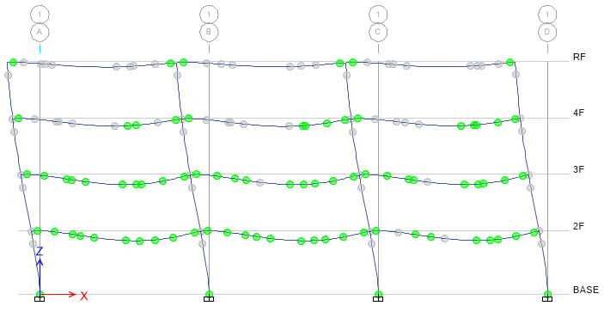
Left
Left-Mid
Mid

Slide 8
Future Study
Composite Beam
User Defined
Hinge
Clustering
考慮版可提供的強度
(T Beam)
FEMA P695 同時考慮剪力和撓曲的塑角
群集 Cluster

